Slide 1
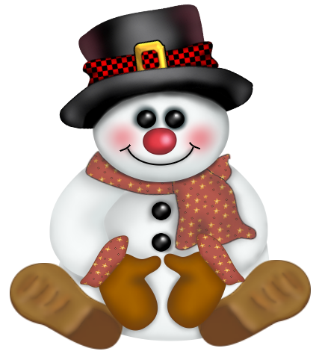
Всестороннее развитие дошкольников
Подготовила: воспитатель
Глиюн Ольга Александровна

Slide 2
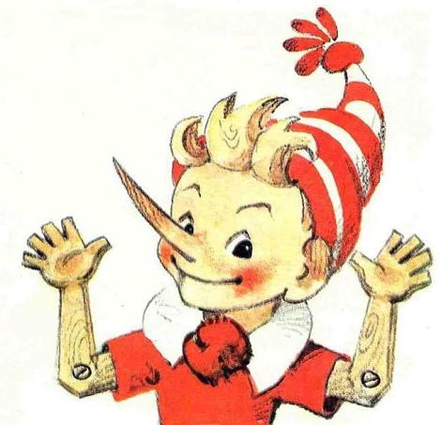
Игра – основной вид деятельности ребенка дошкольного возраста.
« Для ребят дошкольного возраста игры имеют исключительное значение: игра для них – учеба, игра для них – труд, игра для них – серьезная форма воспитания.» Н.К. Крупская.

Slide 3
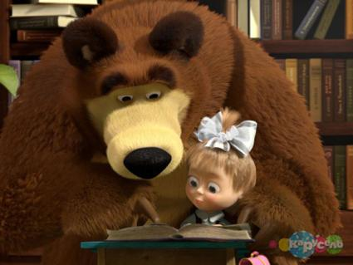
Игра есть потребность растущего детского организма. В игре развиваются физические силы ребенка, тверже делается рука, гибче тело, вернее глаз, развиваются сообразительность, находчивость, инициатива.

Slide 4

Игры на развитие физических качеств

Slide 5
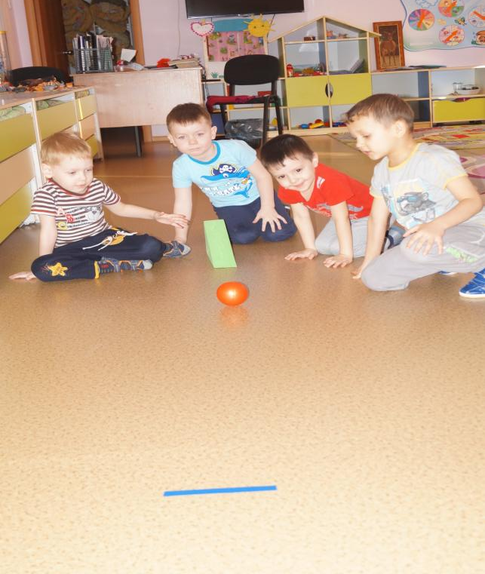
Мяч с горки

Slide 6
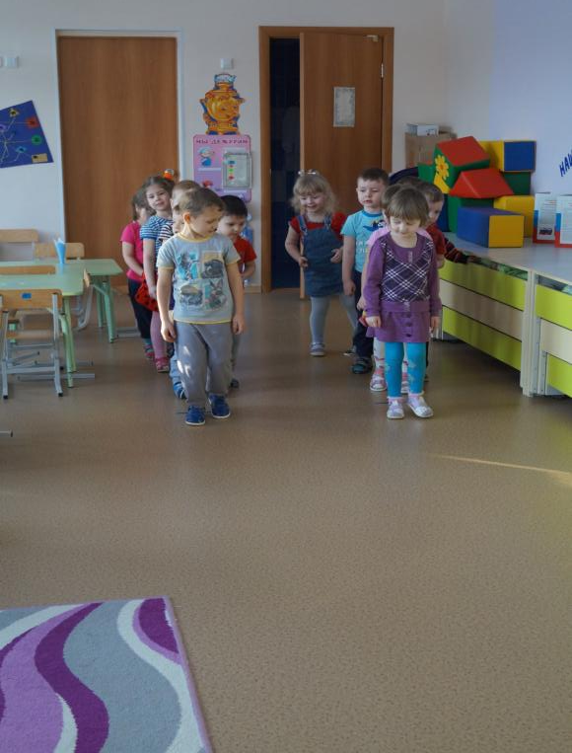
«Черепашки»

Slide 7
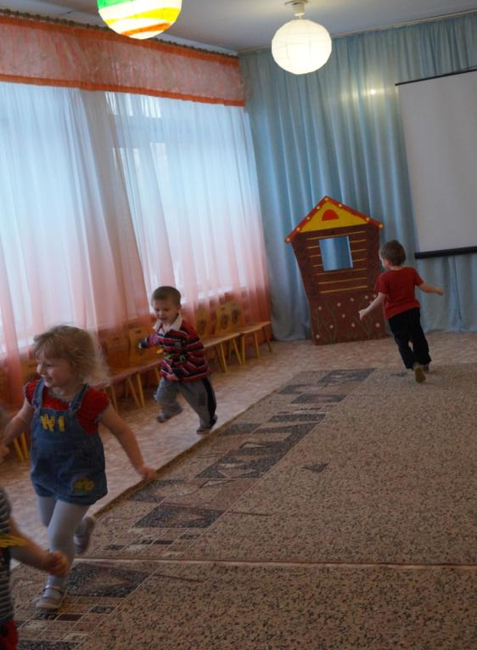
«Щиплем перья»

Slide 8
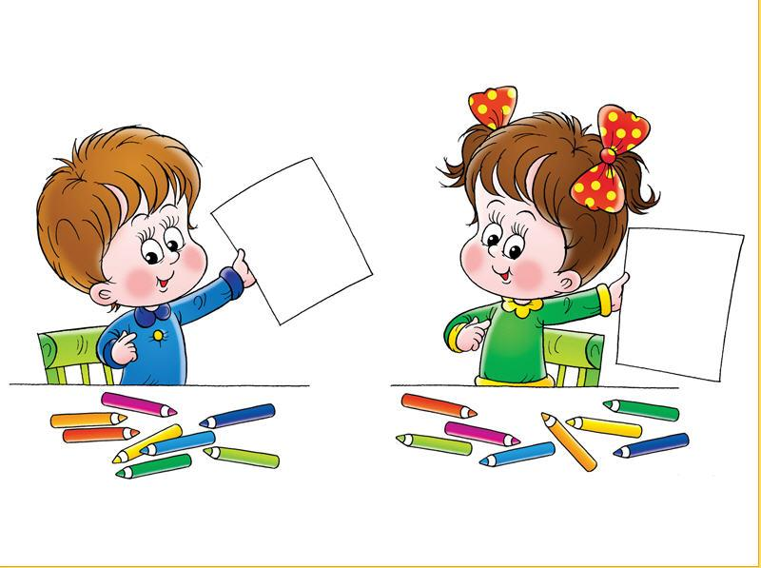
Игры на развитие коммуникативных качеств

Slide 9
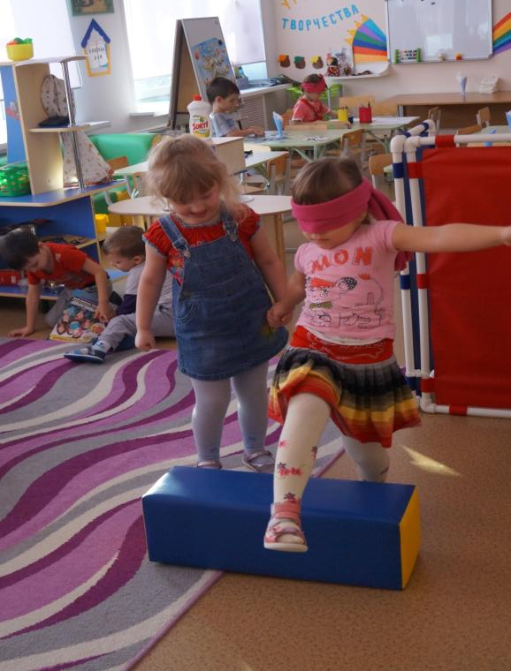
«Поводырь»

Slide 10
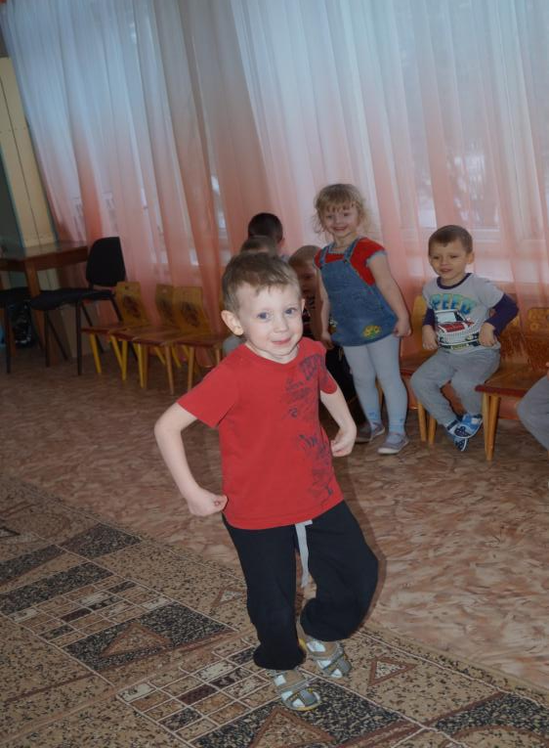
«Пантомимические этюды»

Slide 11


Slide 12
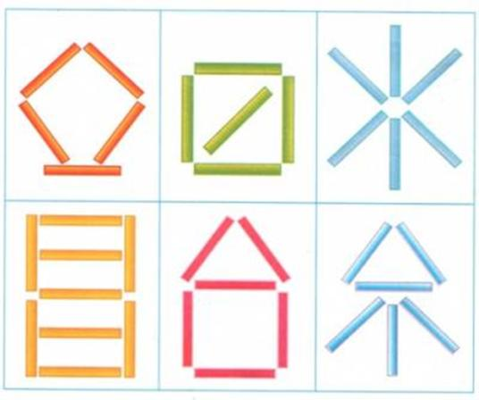
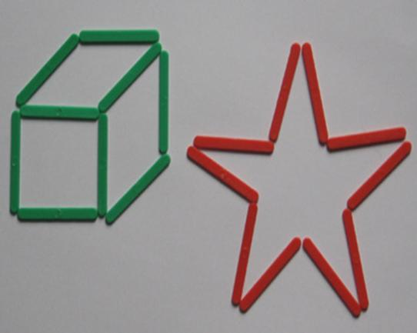
Счетные палочки

Slide 13
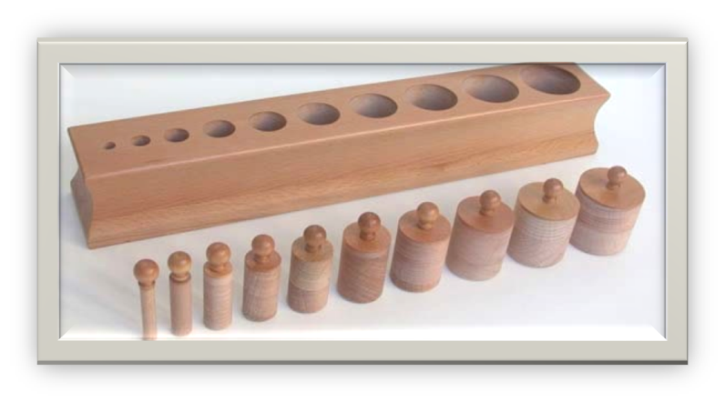
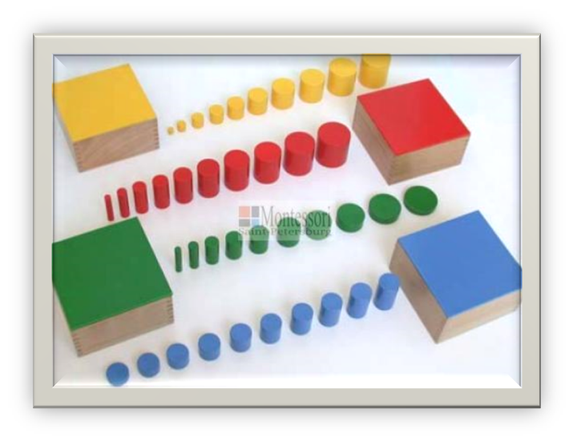
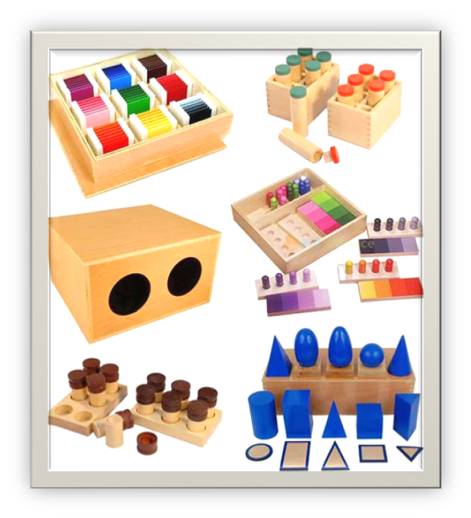
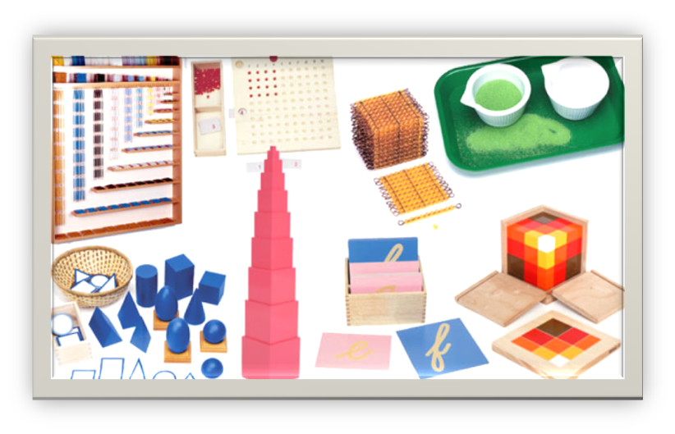
Материалы Монтесори

Slide 14
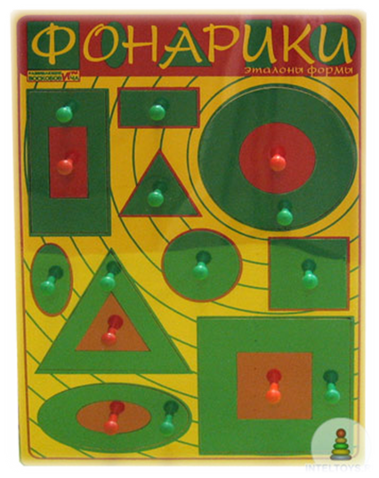
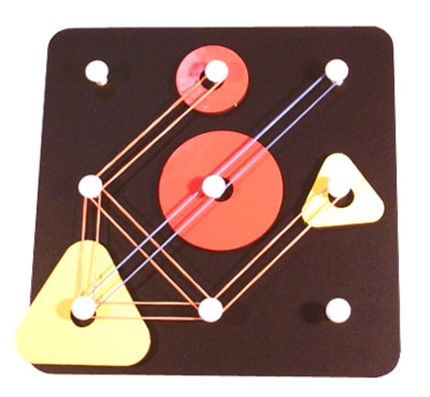
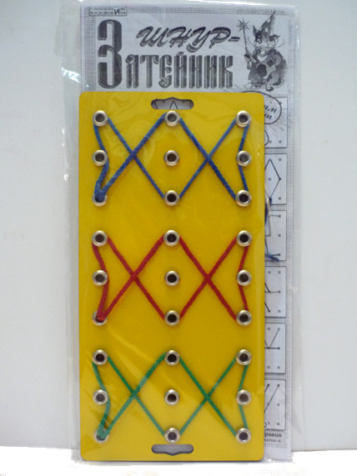
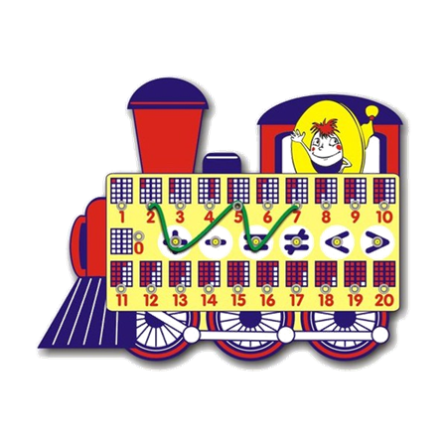
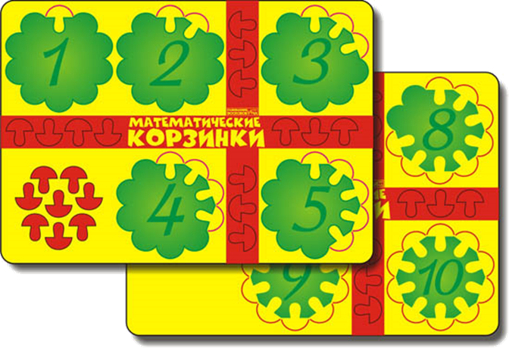

Slide 15
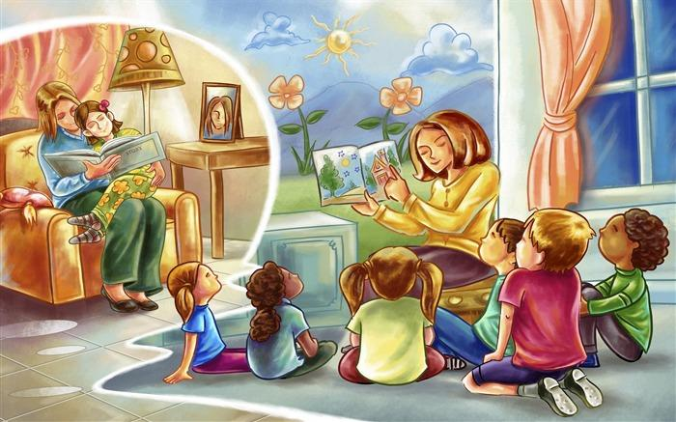
Игры на развитие речи

Slide 16
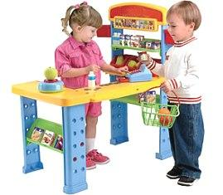
Продавец и покупатель

Slide 17
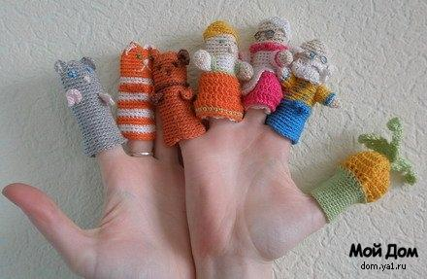
Театрализованные этюды

Slide 18
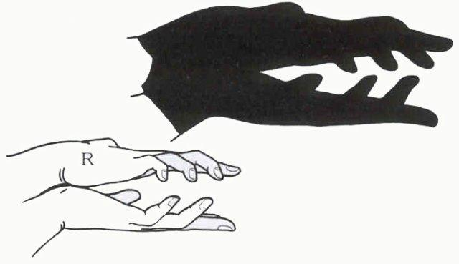
Театр теней

Slide 19

Спасибо за внимание!

